Slide 1
Kob-IT
Küçük Orta Ölçekli Şirketler için Bilgi İşlem Çözümleri Sistemi

Slide 2

Ekip
Önder Altıntaş - Yazılım Geliştirme Uzmanı
Hakan Sakarya - Ürün Yöneticisi
Özgür Altıntaş - Bilgi Güvenliği Uzmanı

Slide 3
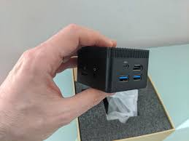
Kob-IT Nedir?
Küçük orta ölçekli şirketlerin bilgi işlem bilgi işlem ihtiyaçlarını karşılamak için ana işlemleri bir araya getirerek tek cihaz ile sunmaktır.

Slide 4
Neden İhtiyaç Duyulmuştur?
Küçük ve orta ölçekli işletmeler kurulum aşamasında kurumsal web sitesi, elektronik posta hizmeti, proje takibi, muhasebe gibi çeşitli bilgi işlem sistemlerine gereksinim duymaktadırlar. Şirketlerin bu ihtiyaçlarını karşılamak için paket çözüm sunulma ihtiyacı duyulmuştur.

Slide 5
Avantajları Nelerdir?
Tek seferde satın alınacağı için aylık olarak ödeme yapılmayacaktır.
Kurumsal web sitesi, elektronik posta hizmeti, proje takibi, muhasebe, şirket içi iletişim gibi bilgi işlem hizmetleri tek seferde alınabilecektir.
Yerli bir ürün olduğu için maliyet düşük olacaktır.
Şirket verileri bulut ortama atılmayacağı için güvenli bir şekilde şirket içinde saklanabilecektir.

Slide 6
Hedef Kitle ve Pazar
TÜİK’in 2016 yılı İş Kayıtları verilerine göre; ülkemizde toplam 3 milyon 646 bin 392 KOBİ ölçeğinde işletme bulunmaktadır.
Her sene 72 bin kobi kurulmaktadır.
Avrupa birliği içerisinde 25 milyondan fazla kobi faaliyetlerine devam etmektedir.
Projenin ana hedef kitlesi kısa vadede Türkiye’de yer alan kobiler; uzun vadede ihracat yolu ile Avrupa Birliği’nde faaliyet göstermekte olan işletmelerdir.

Slide 7
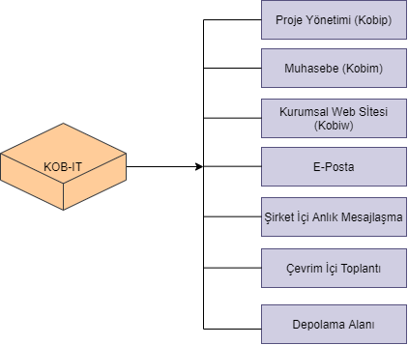
Sunacağı Hizmetler

Slide 8
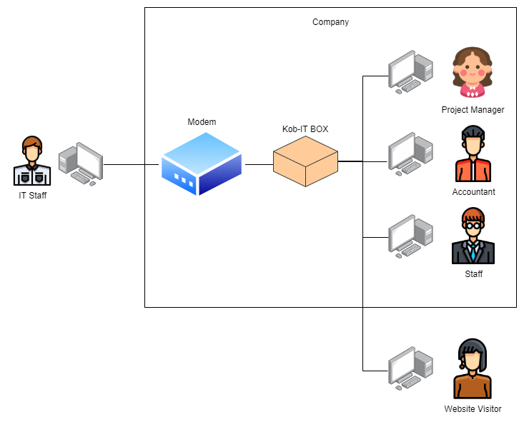
Sistem Genel Mimarisi

